Slide 1
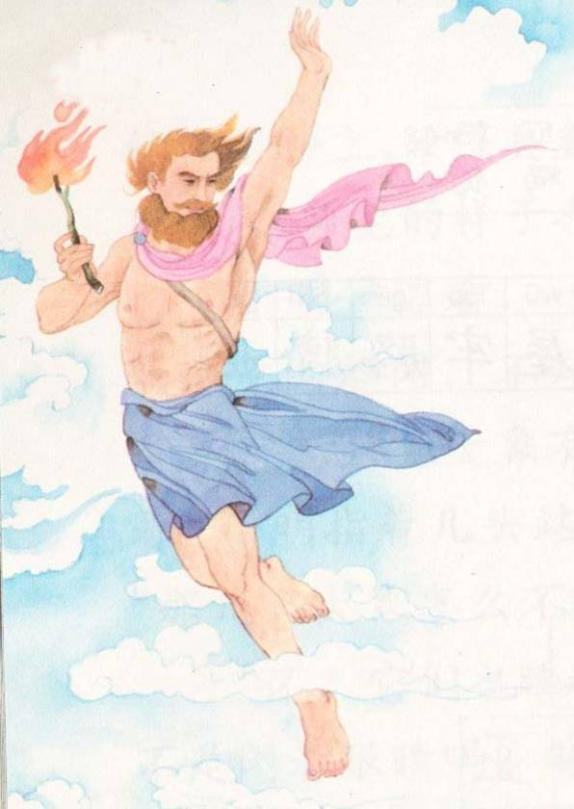
普罗米修斯的故事

Slide 2


生活中离不开火，火是怎样来的呢？这
个问题一直困扰着人们，于是就有了许多关于
火的神话故事，今天，我们就来学习一篇古希
腊神话故事：普罗米修斯的故事。

Slide 3
检测字词
赐给 掰开 绒髓 禽兽
野蛮 蜷居 俯视 惩罚
侍从 铁链 拴在 懊悔

Slide 4
给课文分段
第一段：（1-6自然段）主要讲天神普罗米修斯向住
神宙斯请求赐火给正过着可怜生活的人
类，宙斯不肯，但天神普罗米修斯下决心
要帮助人类。

Slide 5
第二段：（7-12自然段）主要介绍了天神普罗米修
斯将火种带给人类，并帮助人类学会用
火生活。
第三段：（13-19自然段）主要写住伸宙斯发现后
勃然大怒，派“威力”和“暴力”将普
罗米修斯捆缚在高加索山的最高峰，百
般折磨他，而普罗米修斯始终坚强不屈。

Slide 6
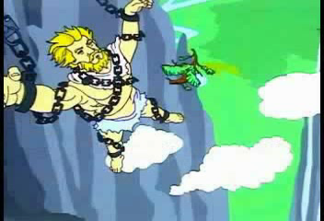
PPT模板下载：www.1ppt.com/moban/ 行业PPT模板：www.1ppt.com/hangye/
节日PPT模板：www.1ppt.com/jieri/ PPT素材下载：www.1ppt.com/sucai/
PPT背景图片：www.1ppt.com/beijing/ PPT图表下载：www.1ppt.com/tubiao/
优秀PPT下载：www.1ppt.com/xiazai/ PPT教程： www.1ppt.com/powerpoint/
Word教程： www.1ppt.com/word/ Excel教程：www.1ppt.com/excel/
资料下载：www.1ppt.com/ziliao/ PPT课件下载：www.1ppt.com/kejian/
范文下载：www.1ppt.com/fanwen/ 试卷下载：www.1ppt.com/shiti/
教案下载：www.1ppt.com/jiaoan/
他被钉在飞鸟难越的万丈悬崖，烈日暴雨，
“四处是黑暗、寒冷和死静， ”冰雪像枪一样刺
心，恶鬼利用山摇地震，以此来撼动钉着普罗
米修斯四肢的钉，增加他的痛苦。

Slide 7
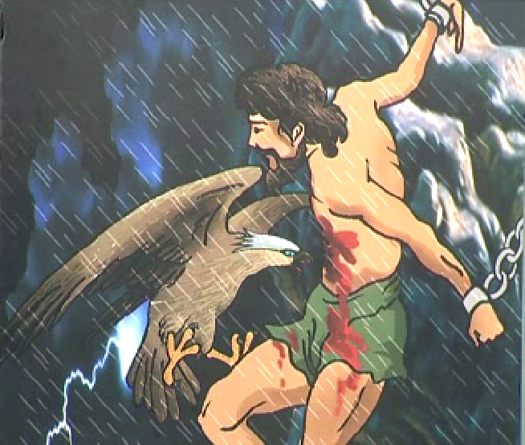

狂风终日在他身边呼啸；冰雹敲打着他的面庞；凶猛的大鹰在他耳边尖叫，用无情的利爪撕裂他的肌体。

Slide 8
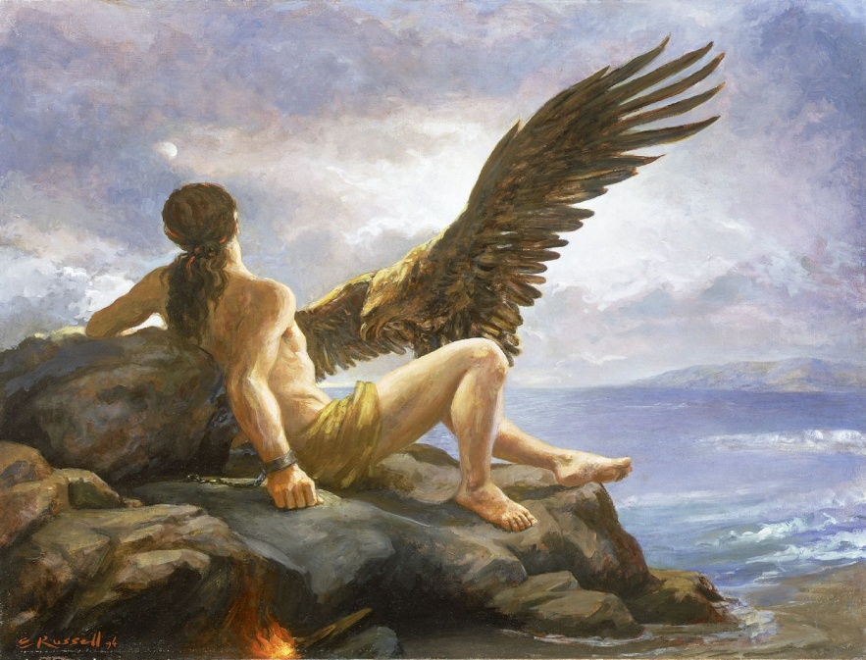
普罗米修斯忍受了这一切苦痛而不哼一声，决不
乞求仁慈,决不对自己做过的事说一句懊悔的话。

Slide 9
第四段：（20-21自然段）写人们感激、赞美
普罗米修斯的英雄行为。几个世纪
后，英雄海格立斯救下了英雄普罗
米修斯。

Slide 10


默读课文，小组合作学习，思考：普
罗米修斯的英雄行为表现在哪些方面？

Slide 11
精读课文第三段，思考：课文描写的普罗
米修斯受难的情景给你留下怎样的印象？为什么
能留下这么深的印象？
富有同情心 热心帮助人类
面对惩罚， 毫不屈服

Slide 12
是谁？让漫漫黑夜跳跃希望的火苗？
是谁？让蛮荒时代沐浴文明的时光？
是谁？甘愿触犯天条也要救人类于水火？
是谁？深受酷刑却无怨无悔？
啊！巨人，是你给人类带来火种，
送来光和热，
送来人类新纪元！
尽管上天和你蓄意为敌——
高山险峻，铁链加身，
烈日如火，暴雨如注……
但沉重的铁链只能锁住你的身躯，
却怎能锁住那颗坦荡无私的心！
难道仅仅是物质的火种吗？
不，你给予我们的
是生生不息的精神火种！
勇敢 坚强 博爱 无私
这就是你——普罗米修斯！

Slide 13

作业
阅读《希腊神话故事》。

Slide 14


